Slide 1

Vývoj jedince
Vývojová psychologie

Slide 2

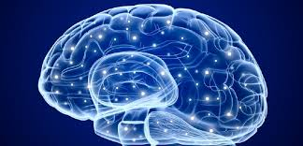
Biologické faktory – tělesný vývoj jedince, zejména mozku
Hybné síly psychického vývoje
č.1

Slide 3
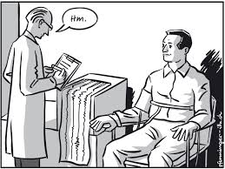
Sociální faktory – patří sem přímé vedení, nároky a příležitosti, jež společnost před jedince staví.
Hybné síly psychického vývoje
č.2

Slide 4
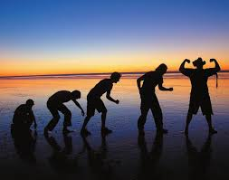
Psychické procesy a vlastnosti – vývoj naší psychiky
Hybné síly psychického vývoje
č.3

Slide 5
PERIODIZACE DUŠEVNÍHO VÝVOJE

Slide 6
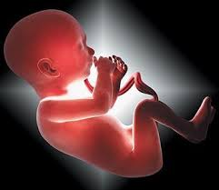
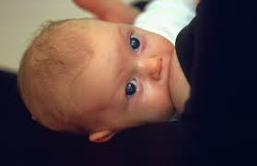
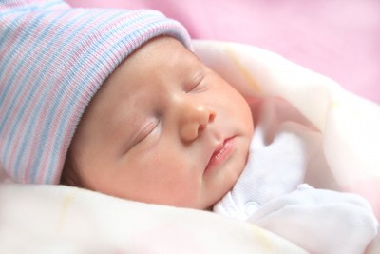
vývoj důvěry
dumlá prst
pocit jistoty
a bezpečí
úchop
uchopuje nástroje
č.4
č.6
Do jednoho roku
hledá prso
pije vodu
dokáže
sledovat
kožní dotyk
č.5

Slide 7
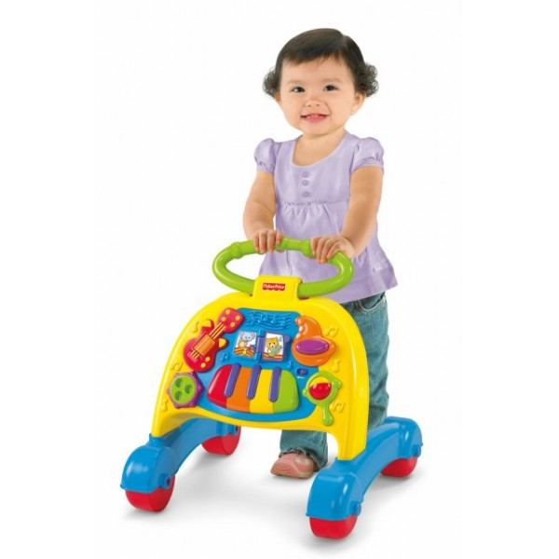
závislost na matce
hyperaktivita
chodí
mluví
staví
Batole
č.7
první vzdor

Slide 8

nezávislost na matce
hra
agresivita
tříkolka
úzká kladina
koloběžka
Předškolní věk
č.8
svědomí

Slide 9
od autority k vzdoru
práce s informacemi
dospívání
Školní věk
č.8
vnímání, představa, emoce

Slide 10

emancipace, vztahy ,
hledání místa ve společnosti
Adolescence
pohlavní dospělost
č.9
sebeuvědomění

Slide 11



č.12
dospělost
č.10
bilancování
zakládání rodiny
vrchol životních sil
č.11

Slide 12

aktivní stáří
Stáří
zhoršení smyslového vnímání
paměti, inteligence
Č.13

Slide 13
Obrázky:
č.1. Mozek. 2015. Dostupné z: http://www.tyden.cz/obrazek/201403/5321870eb0dd2/crop-582146-mozek.jpg
č.2. Vztah. 2015. Dostupné z: http://files.psychickeobtezovani.webnode.cz/200000914-d2877d2ced/detektor%20l%C5%BEi.jpg
č.3. Vývoj. 2015, Dostupné z: http://vtm.e15.cz/files/imagecache/dust_filerenderer_big/upload/story_press/1030/evoluce__lov_ka_49a7b4ab4b.jpg
č.4. Kojenec. 2015. Dostupné z: http://img.blesk.cz/img/1/full/1169516-img-kojeni-kojenec-materstvi-materske-mleko-dite-crop.jpg
č.5. Novorozenec. 2015. Dostupné z: http://www.maminkam.cz/data/imgs/00217l.jpg
č.6. Prenatální období. 2015. Dostupné z: http://img.mf.cz/319/681/2al.jpg
č.7. Batole. 2015. Dostupné z: http://www.detska-lehatka.cz/209-572-thickbox/detske-hudebni-choditko-2-v-1-fisher-price.jpg
č.8. Předškolák. 2015. Dostupné z: http://www.nasedetatko.com/img/vyvoj_ditete/o_detskem_ctenarstvi.jpg
č.9. Adolescence. 2015. Dostupné z: http://www.sesp.northwestern.edu/images/inquiry/2007fall/adolescence01.jpg
č.10. Mladá dospělost. 2015. Dostupné z: http://img.ct24.cz/multimedia/videos/image/1491/medium/447065.jpg
č.11. Střední dospělost. 2015. Dostupné z: http://www.spokojene-dite.cz/wp-content/themes/clockstone/theme/classes/timthumb.php?src=http://www.spokojene-dite.cz/wp-content/uploads/2012/03/Spokojena_rodina-e1330631622804.jpg&w=960&h=320&zc=1
č.12. Pozdní dospělost. 2015. Dostupné z: http://www.tyden.cz/obrazek/201401/52da7eb77e143/crop-552596-shutterstock-104523110.jpg
č.13. Stáří. 2015. Dostupné z: http://media.novinky.cz/912/279121-top_foto1-1s3d9.jpg?1357300020

Slide 14
Použitá literatura:
Říčan, P. Psychologie, Praha: Portál. 2005.

